Slide 1


Slide 2

Ne találd fel a spanyolviaszt, használd a kulcsrakész Azure-szolgáltatásokat

Slide 3

Kőnig Tibor
Microsoft Magyarország
Technical Evangelist Manager
tibor.koenig@microsoft.com

Slide 4




















































Platformszolgáltatások
Security & Management
Compute
Web and Mobile
Developer Services
Hybrid
Operations
Cloud
Services
Service
Fabric
Web Apps
API
Apps
API
Management
Visual Studio
Azure SDK
Portal
Azure AD
Connect Health
Batch
Remote App
Mobile
Apps
Logic
Apps
Notification
Hubs
Team Project
Application
Insights
Active
Directory
AD Privileged
Identity
Management
Multi-Factor
Authentication
Integration
Analytics & IoT
Data
Backup
Storage
Queues
Biztalk
Services
Automation
HDInsight
Machine
Learning
SQL
Database
SQL Data
Warehouse
Operational
Insights
Hybrid
Connections
Service
Bus
Key Vault
Data
Factory
Event
Hubs
Redis
Cache
Search
Import/Export
Store /
Marketplace
Media & CDN
Site
Recovery
Stream
Analytics
Mobile
Engagement
DocumentDB
Tables
VM Image Gallery
& VM Depot
Media
Services
Content Delivery
Network (CDN)
StorSimple
Infrastruktúra-szolgáltatások
Compute
Storage
Networking
Virtual Machines
Containers
BLOB Storage
Azure Files
Premium Storage
Virtual Network
Load Balancer
DNS
Express
Route
Traffic Manager
VPN Gateway
Application Gateway
Adatközponti infrastruktúra (30 régió)

Slide 5
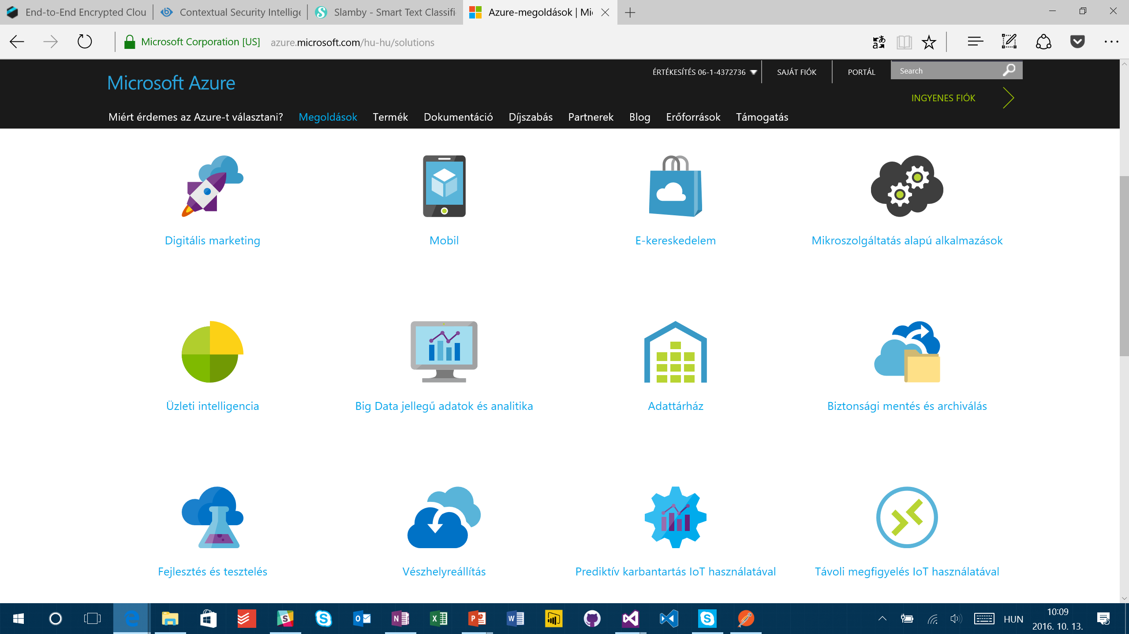

Slide 6
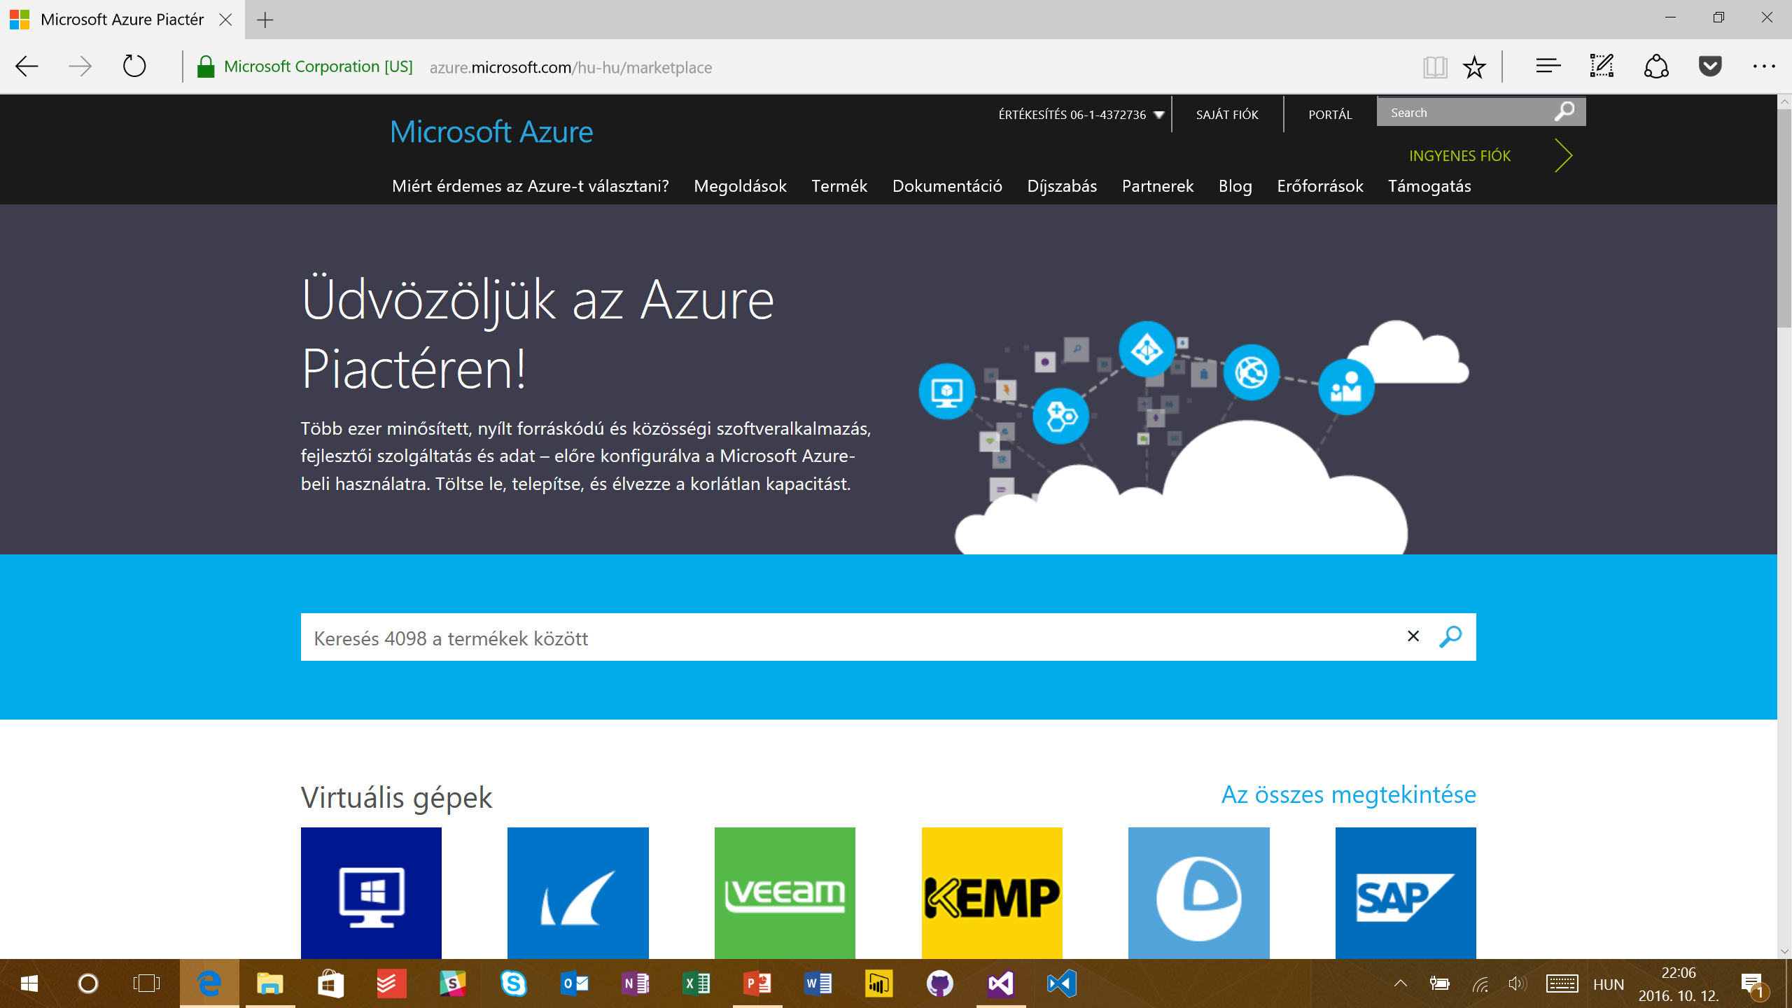

Slide 7
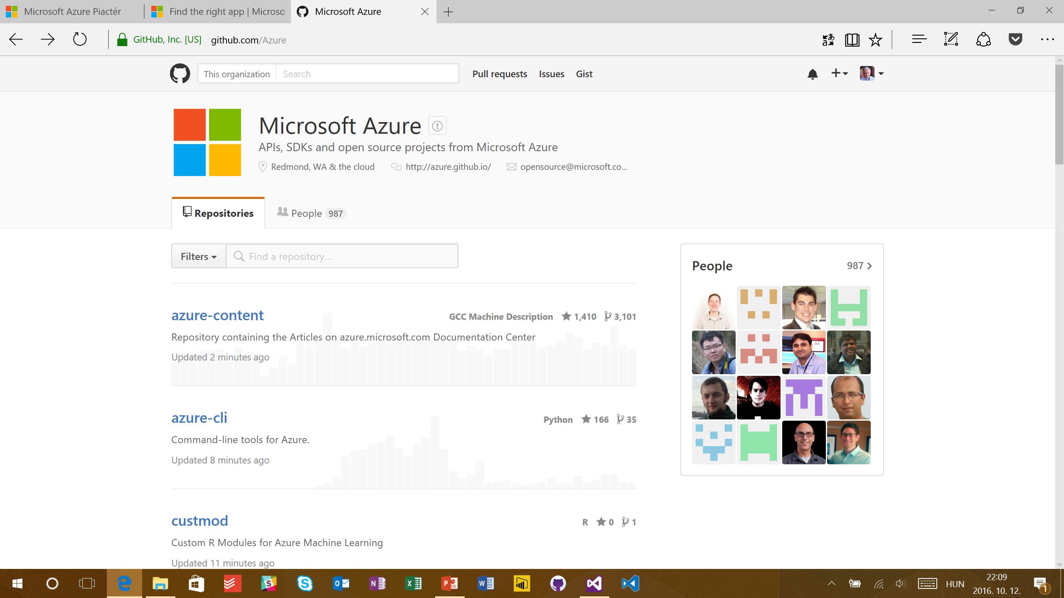

Slide 8
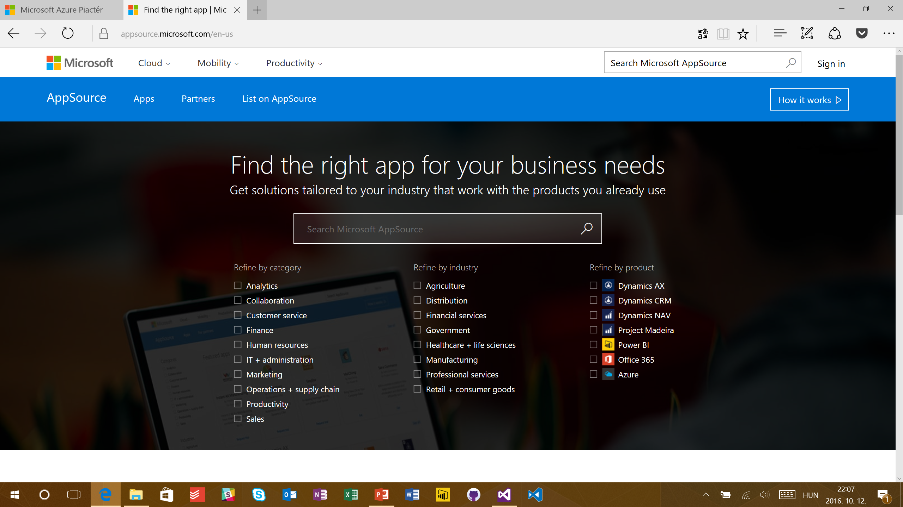

Slide 9
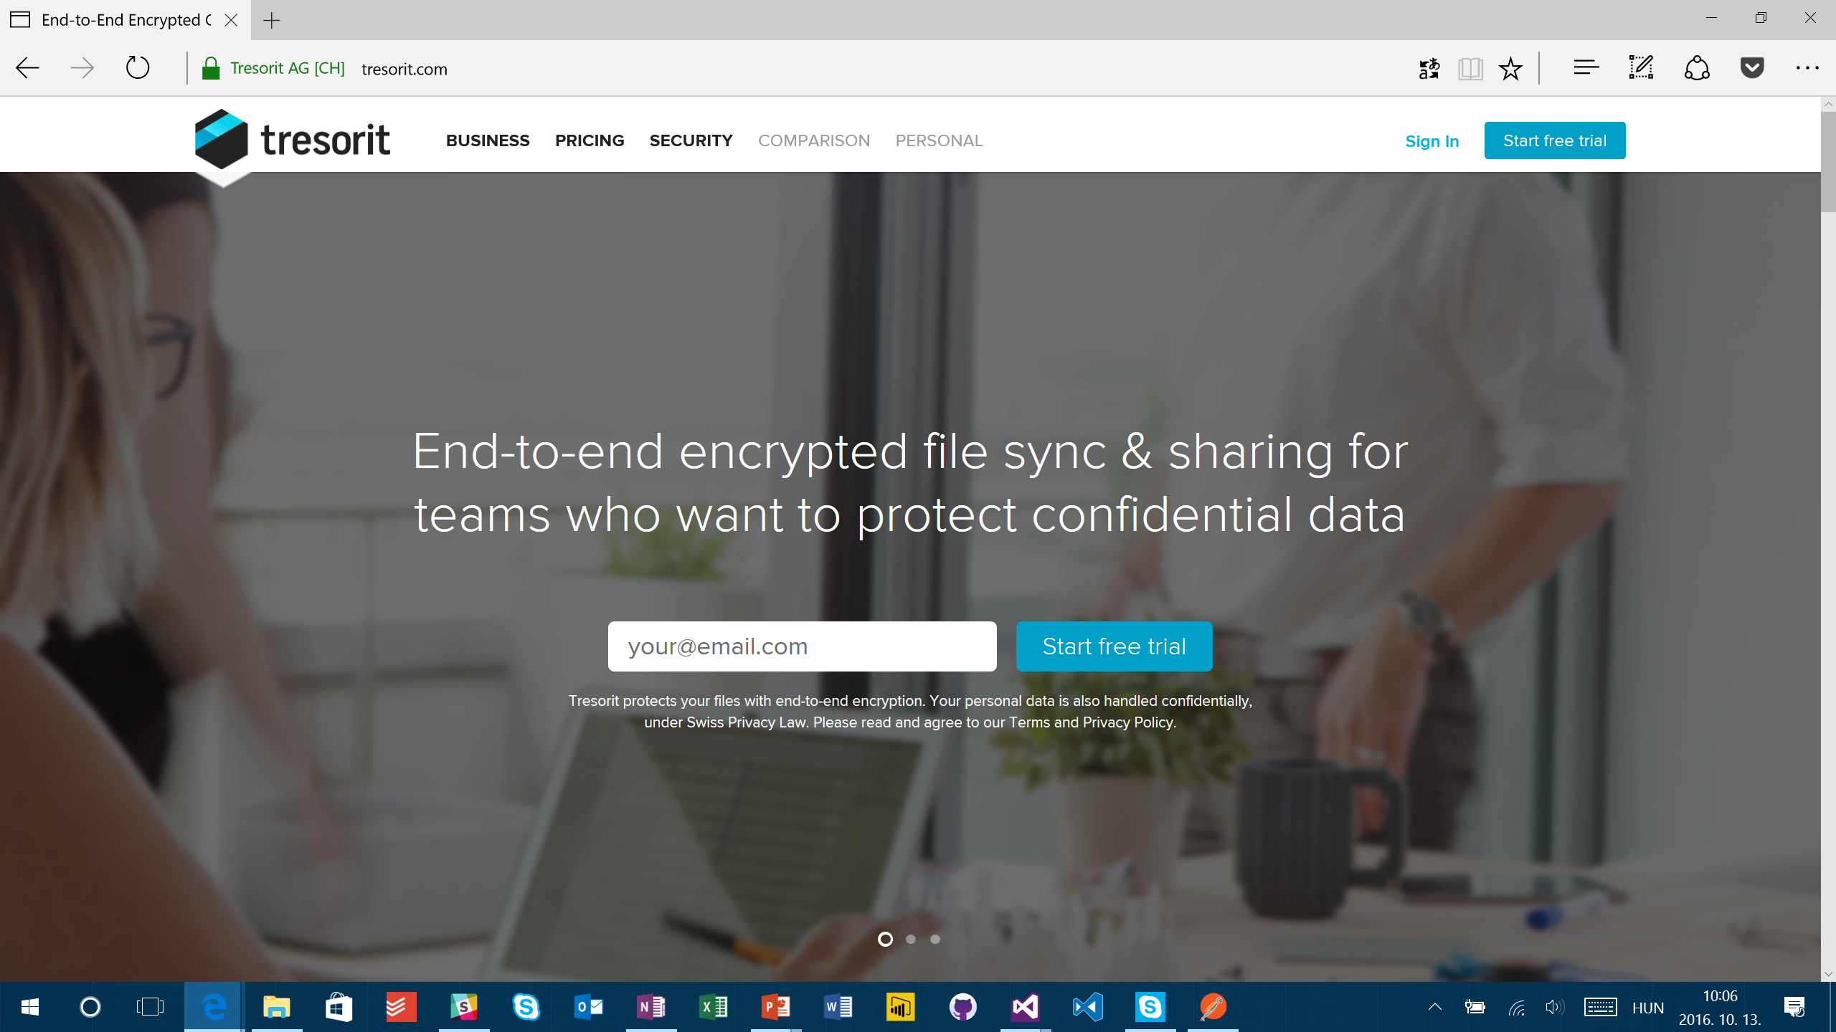

Slide 10
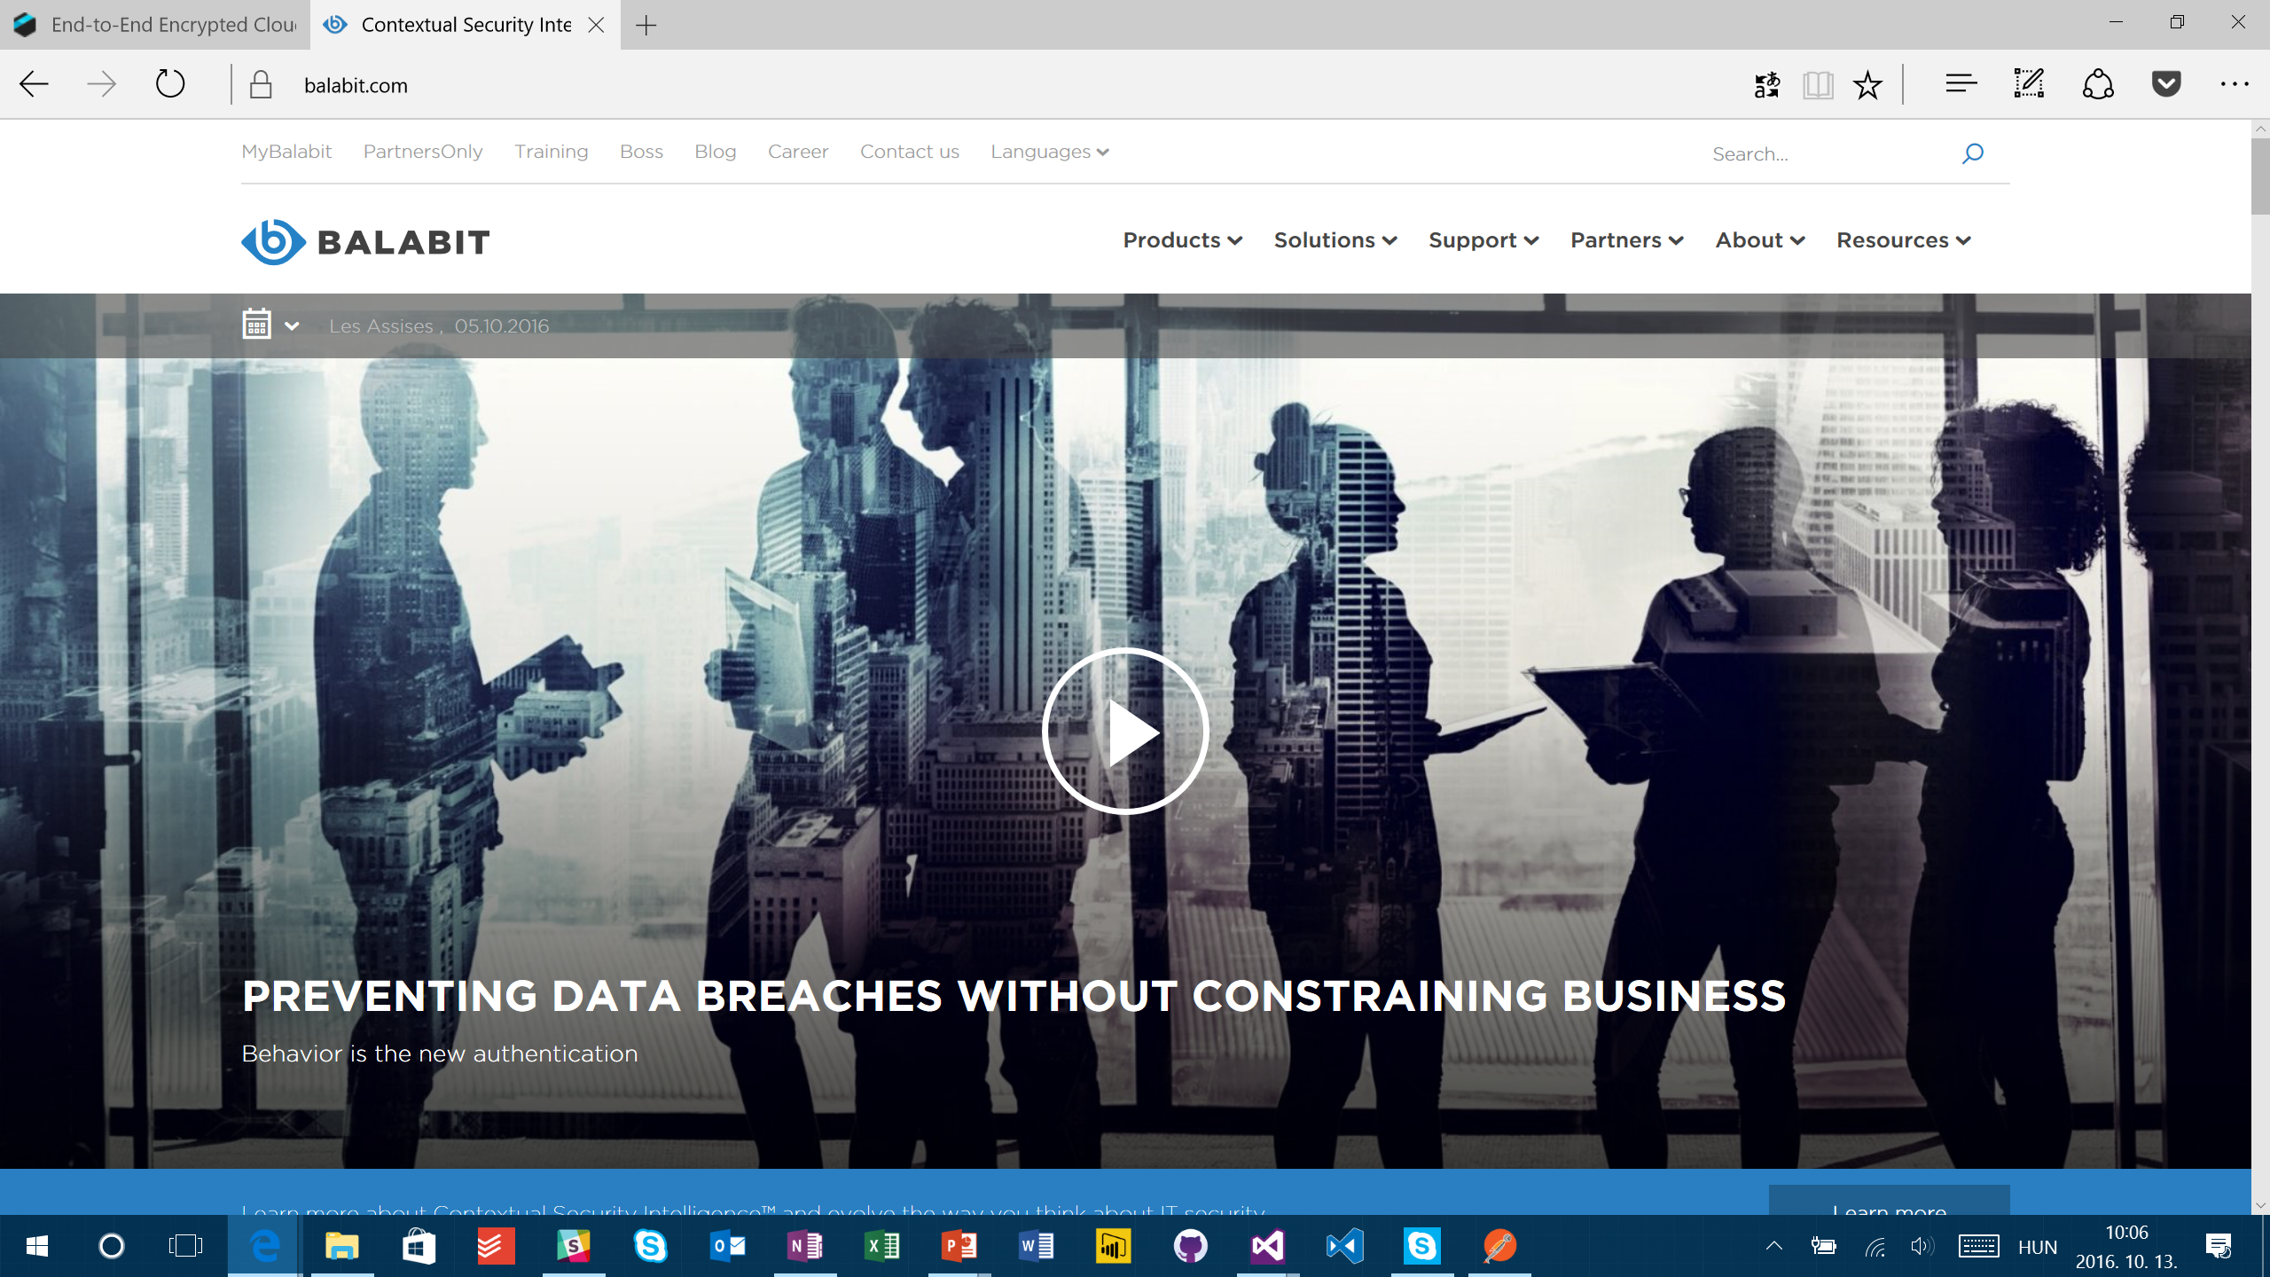

Slide 11
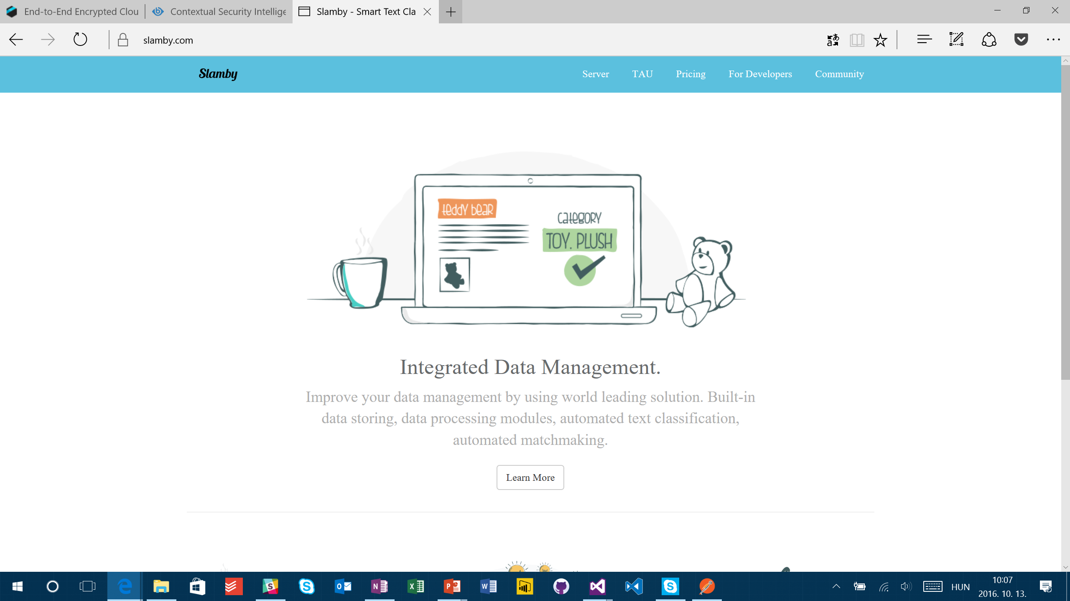

Slide 12
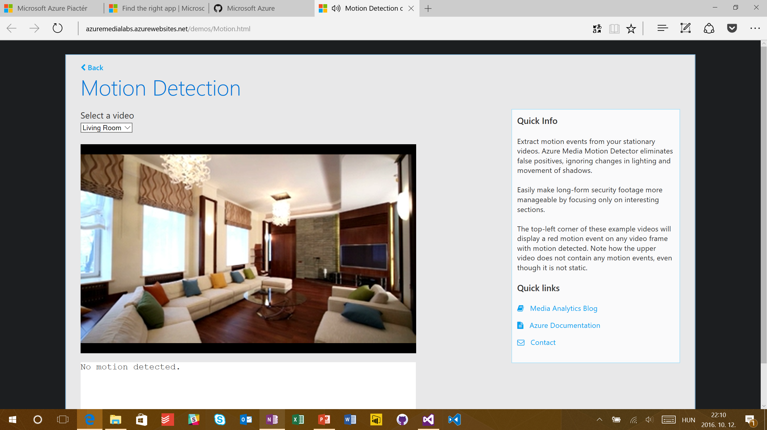

Slide 13


prezentációk, minta kódok és kódrészletek
aka.ms/itf2016

Slide 14

http://spoke.at/FHLJ

Slide 15

Köszönöm
a figyelmet!

